Slide 1
«Реализация творческого потенциала учащегося через участие в конкурсах мастерства»
Муниципальное бюджетное учреждение
дополнительного образования
«Центр детского творчества Сормовского района»
Методическое объединение
педагогов декоративно-прикладного направления
Автор-Матросова В.А
Notes:
Оригинальные шаблоны для презентаций: https://presentation-creation.ru/powerpoint-templates.html
Бесплатно и без регистрации.

Slide 2
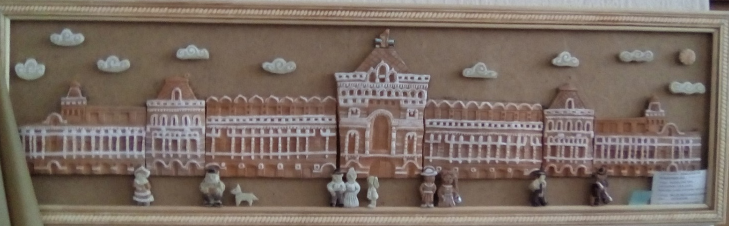
Целевые направления
Необходимость развития и поддержания культурно-образовательной среды.
Возможность стимулирования активности творческой деятельности обучающихся.
Наличие воспитательного и развивающего потенциала видов изобразительной деятельности и декоративно-прикладного творчества.

Slide 3
Понятие «Творческая личность»
«Творческая личность», это личность, которая в современной психолого-педагогической литературе трактуется как личность социально адаптированная, способная к активным и творческим преобразованиям окружающего мира в любом виде деятельности.

Slide 4
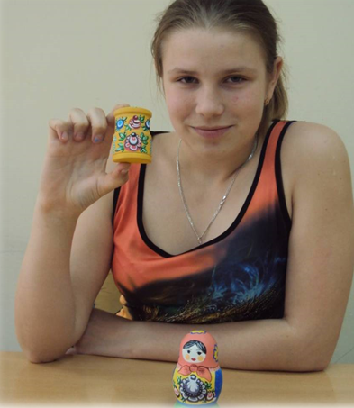
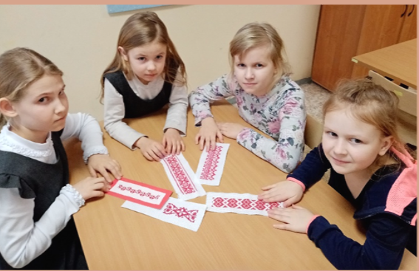
Тяга к творчеству, как любая другая человеческая потребность, не врожденное качество и не природный дар, а результат воспитания (стихийного, незаметного или организованного), тяга к творчеству это потребности получать знания, развитие познавательного интереса детей.

Slide 5
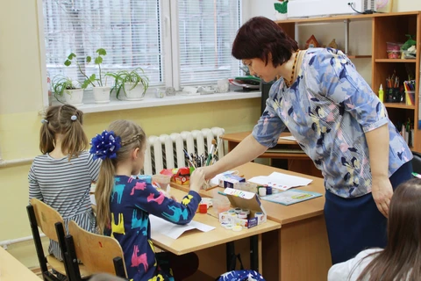
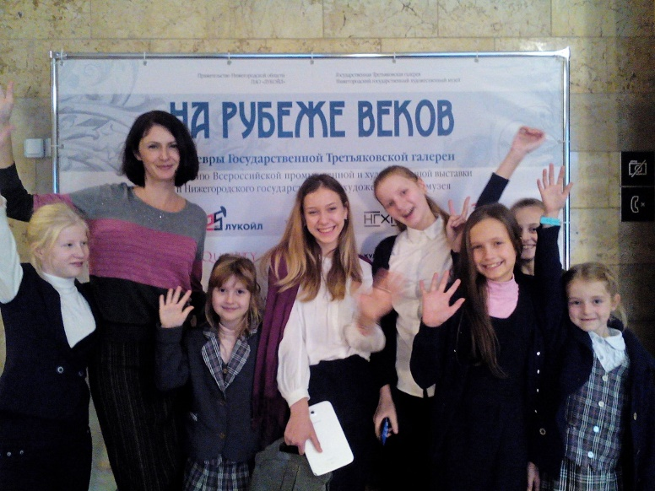
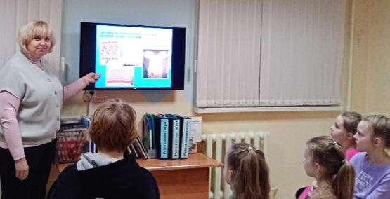
Роль педагога
Педагог выступает носителем культурного содержания, транслятором опыта, накопленного в области искусства. На этом этапе педагог является главным экспертом детских работ, применяя традиционные для отечественной педагогики, экспертные формы диагностики достижений обучающихся.

Slide 6
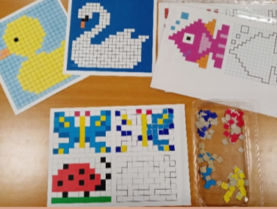
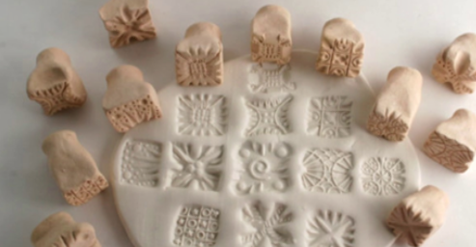
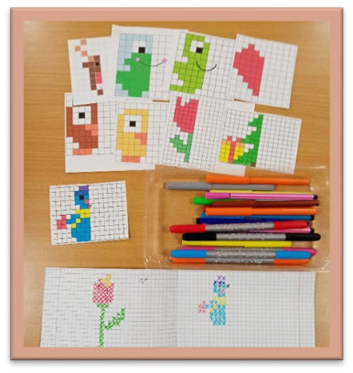
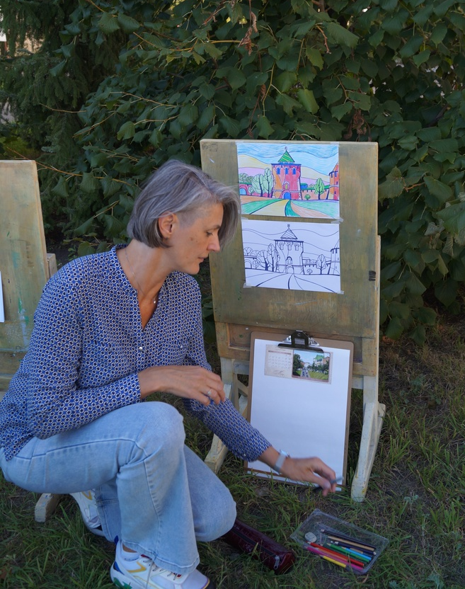
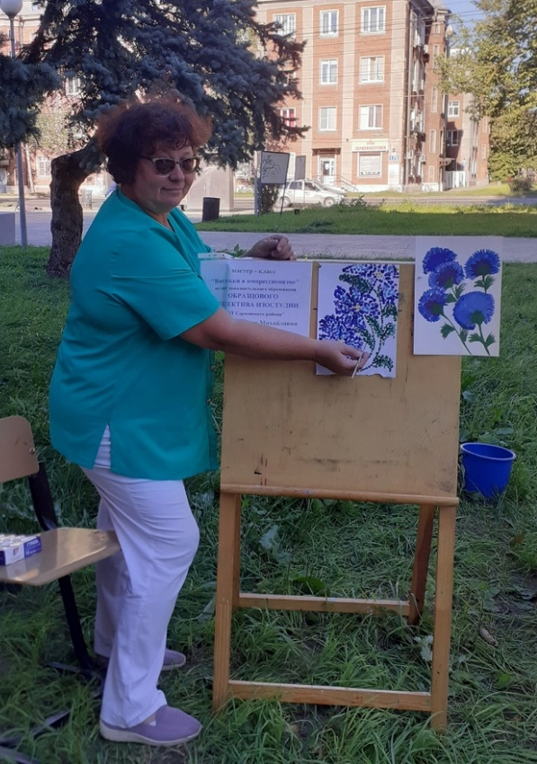
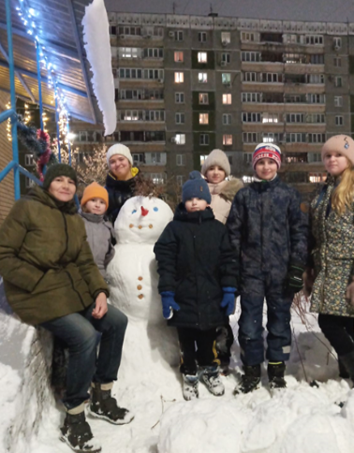
Игры
От педагога требуется постоянное нахождение новой информации, которая содержит элементы необычности, занимательности, интересных фактов и содержательных форм обучения
Пленэр

Slide 7
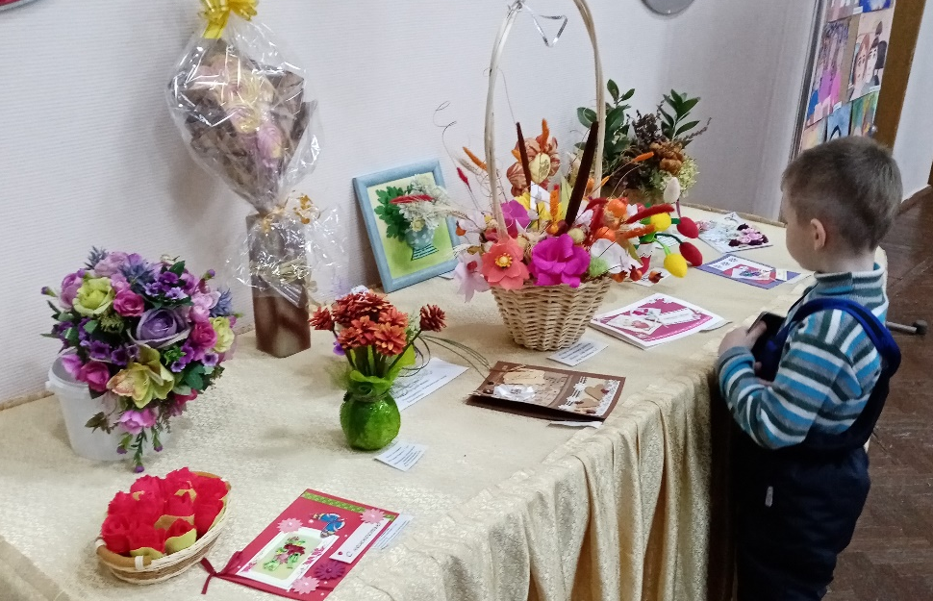
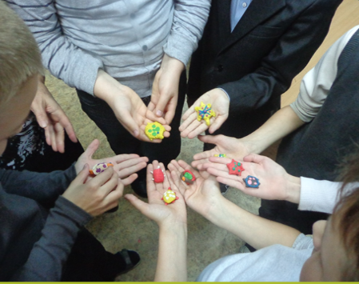
В системе дополнительного образования результатом образовательной деятельности в декоративно - прикладном и изобразительном творчестве является детская работа. В ней находят отражение, как детские интересы, так и педагогическое влияние. Творческая деятельность должна экспонироваться, иметь выход для зрителя.

Slide 8
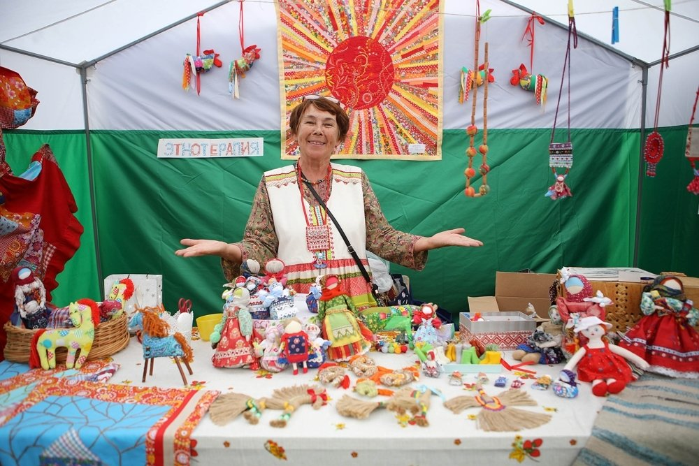
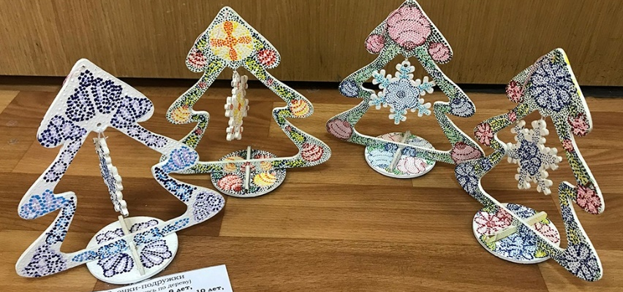
Исторически публичная демонстрация как и продажа, в том числе творческих продуктов, изделий проходила в России на ярмарках.
Сегодня участие в выставках – это не только самореклама и реклама. Это, прежде всего, подъём авторитета учреждения и конкретно участников выставки, активизация интереса сообщества к коллективному и персональному творчеству.

Slide 9
Возможности демонстрации успехов учащихся в различных конкурсах и выставках
Участие в индивидуальных выставках
и выставках коллектива
Участие в выставках «ЦДТ Сормовского района»
Участие в выставках района города и области
Участие в дистанционных выставках
Самостоятельное участие детей и родителей
Публикация фотоотчётов на электронных платформах
Участие в Епархиальных выставках

Slide 10
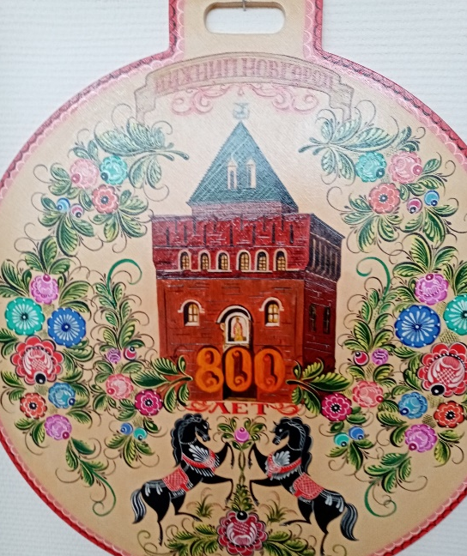
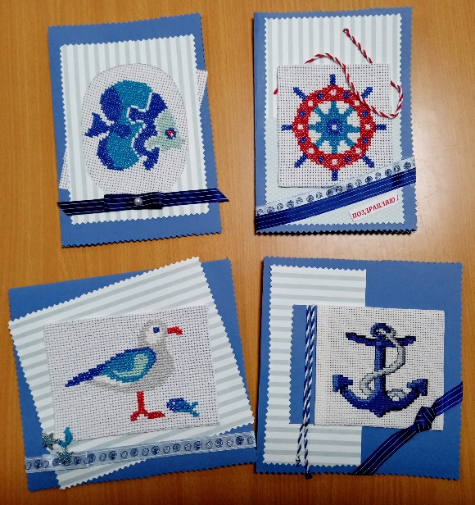
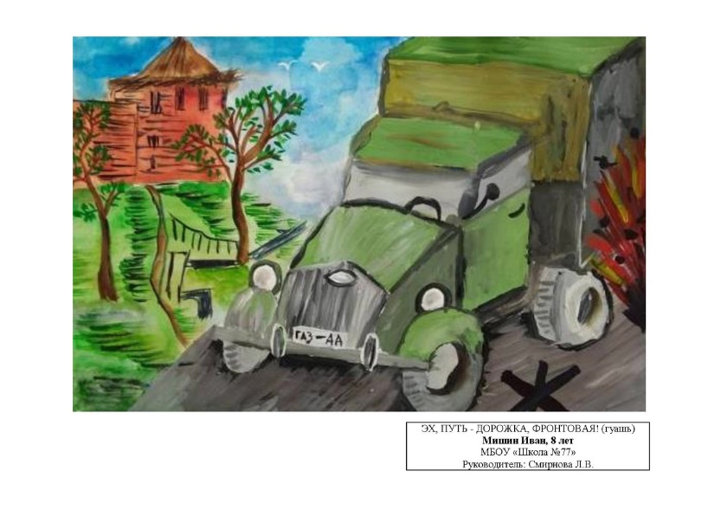
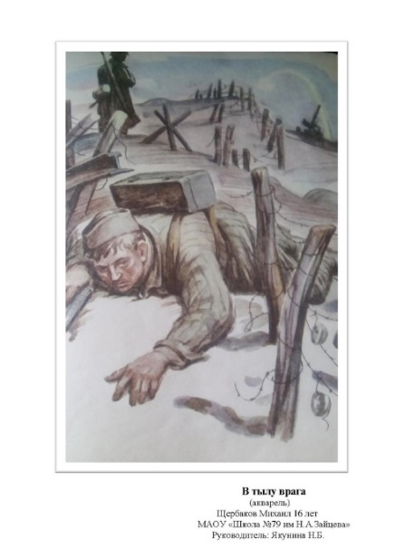
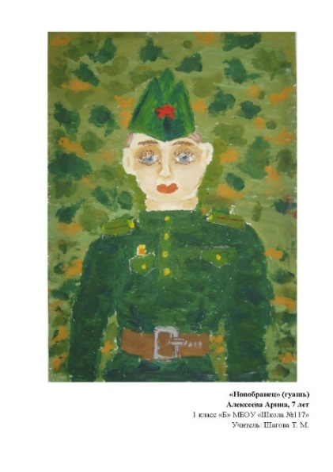
Выставки могут быть тематическими, конкурсными, итоговыми, персональными, учебными и рекламными.

Slide 11
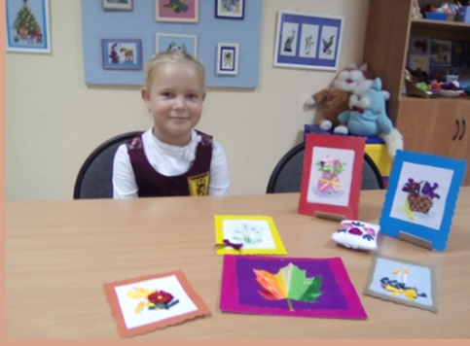
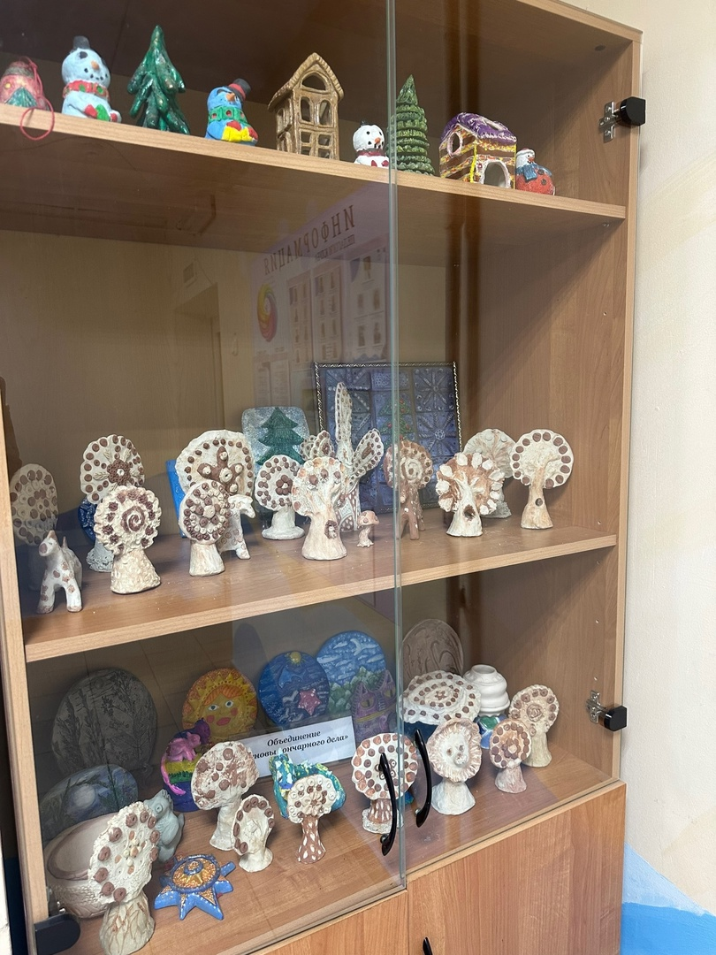
Участие в индивидуальных выставках и выставках коллектива

Slide 12
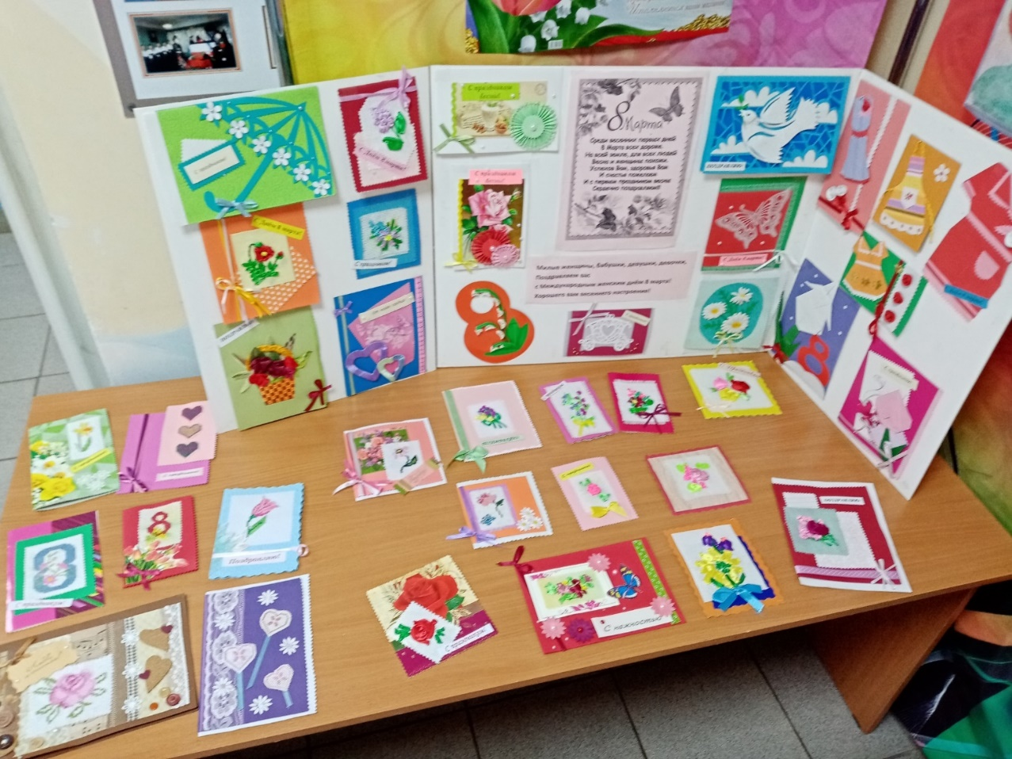
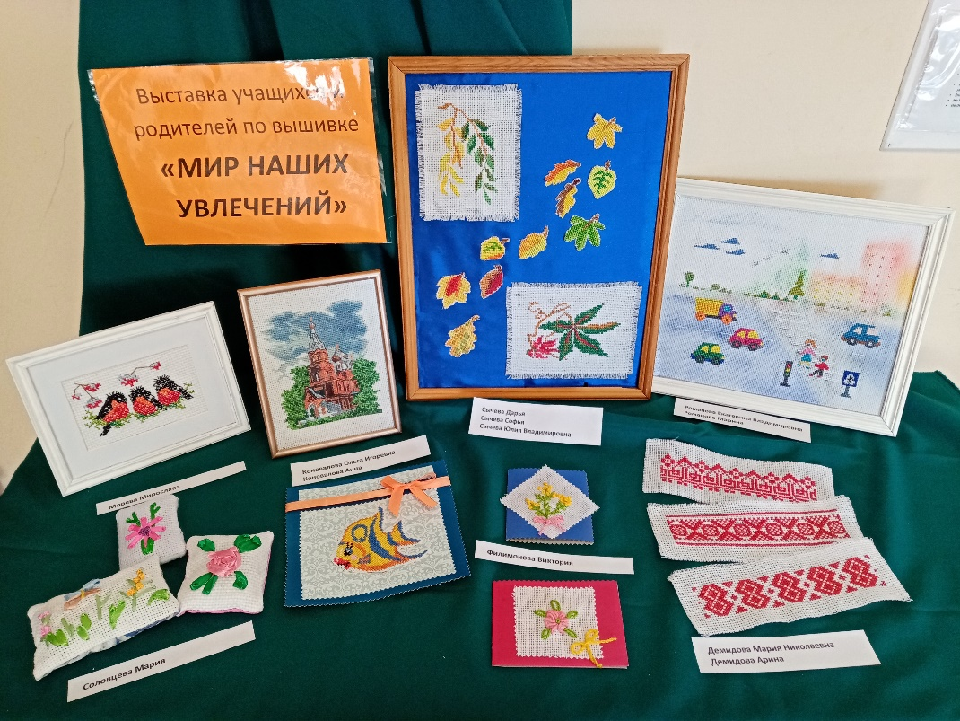
Участие в тематических выставках в фойе центра
«День Космонавтики», «Международный женский день», «Мир наших увлечений»

Slide 13
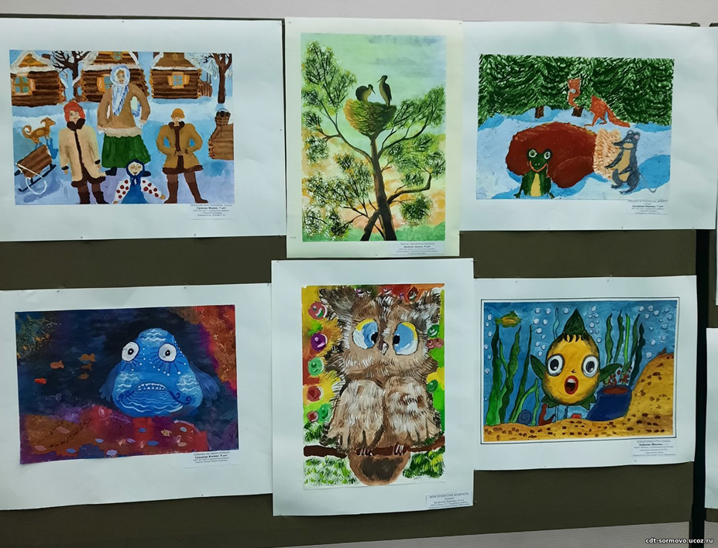
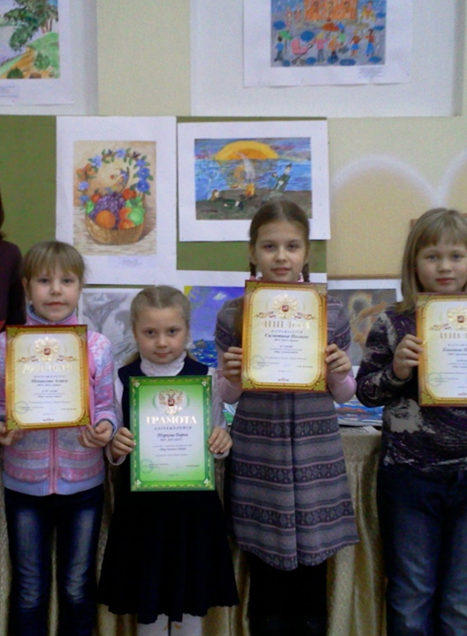
Участие в выставках «ЦДТ Сормовского района
«Мир глазами детей», «Животные Красной книги»

Slide 14
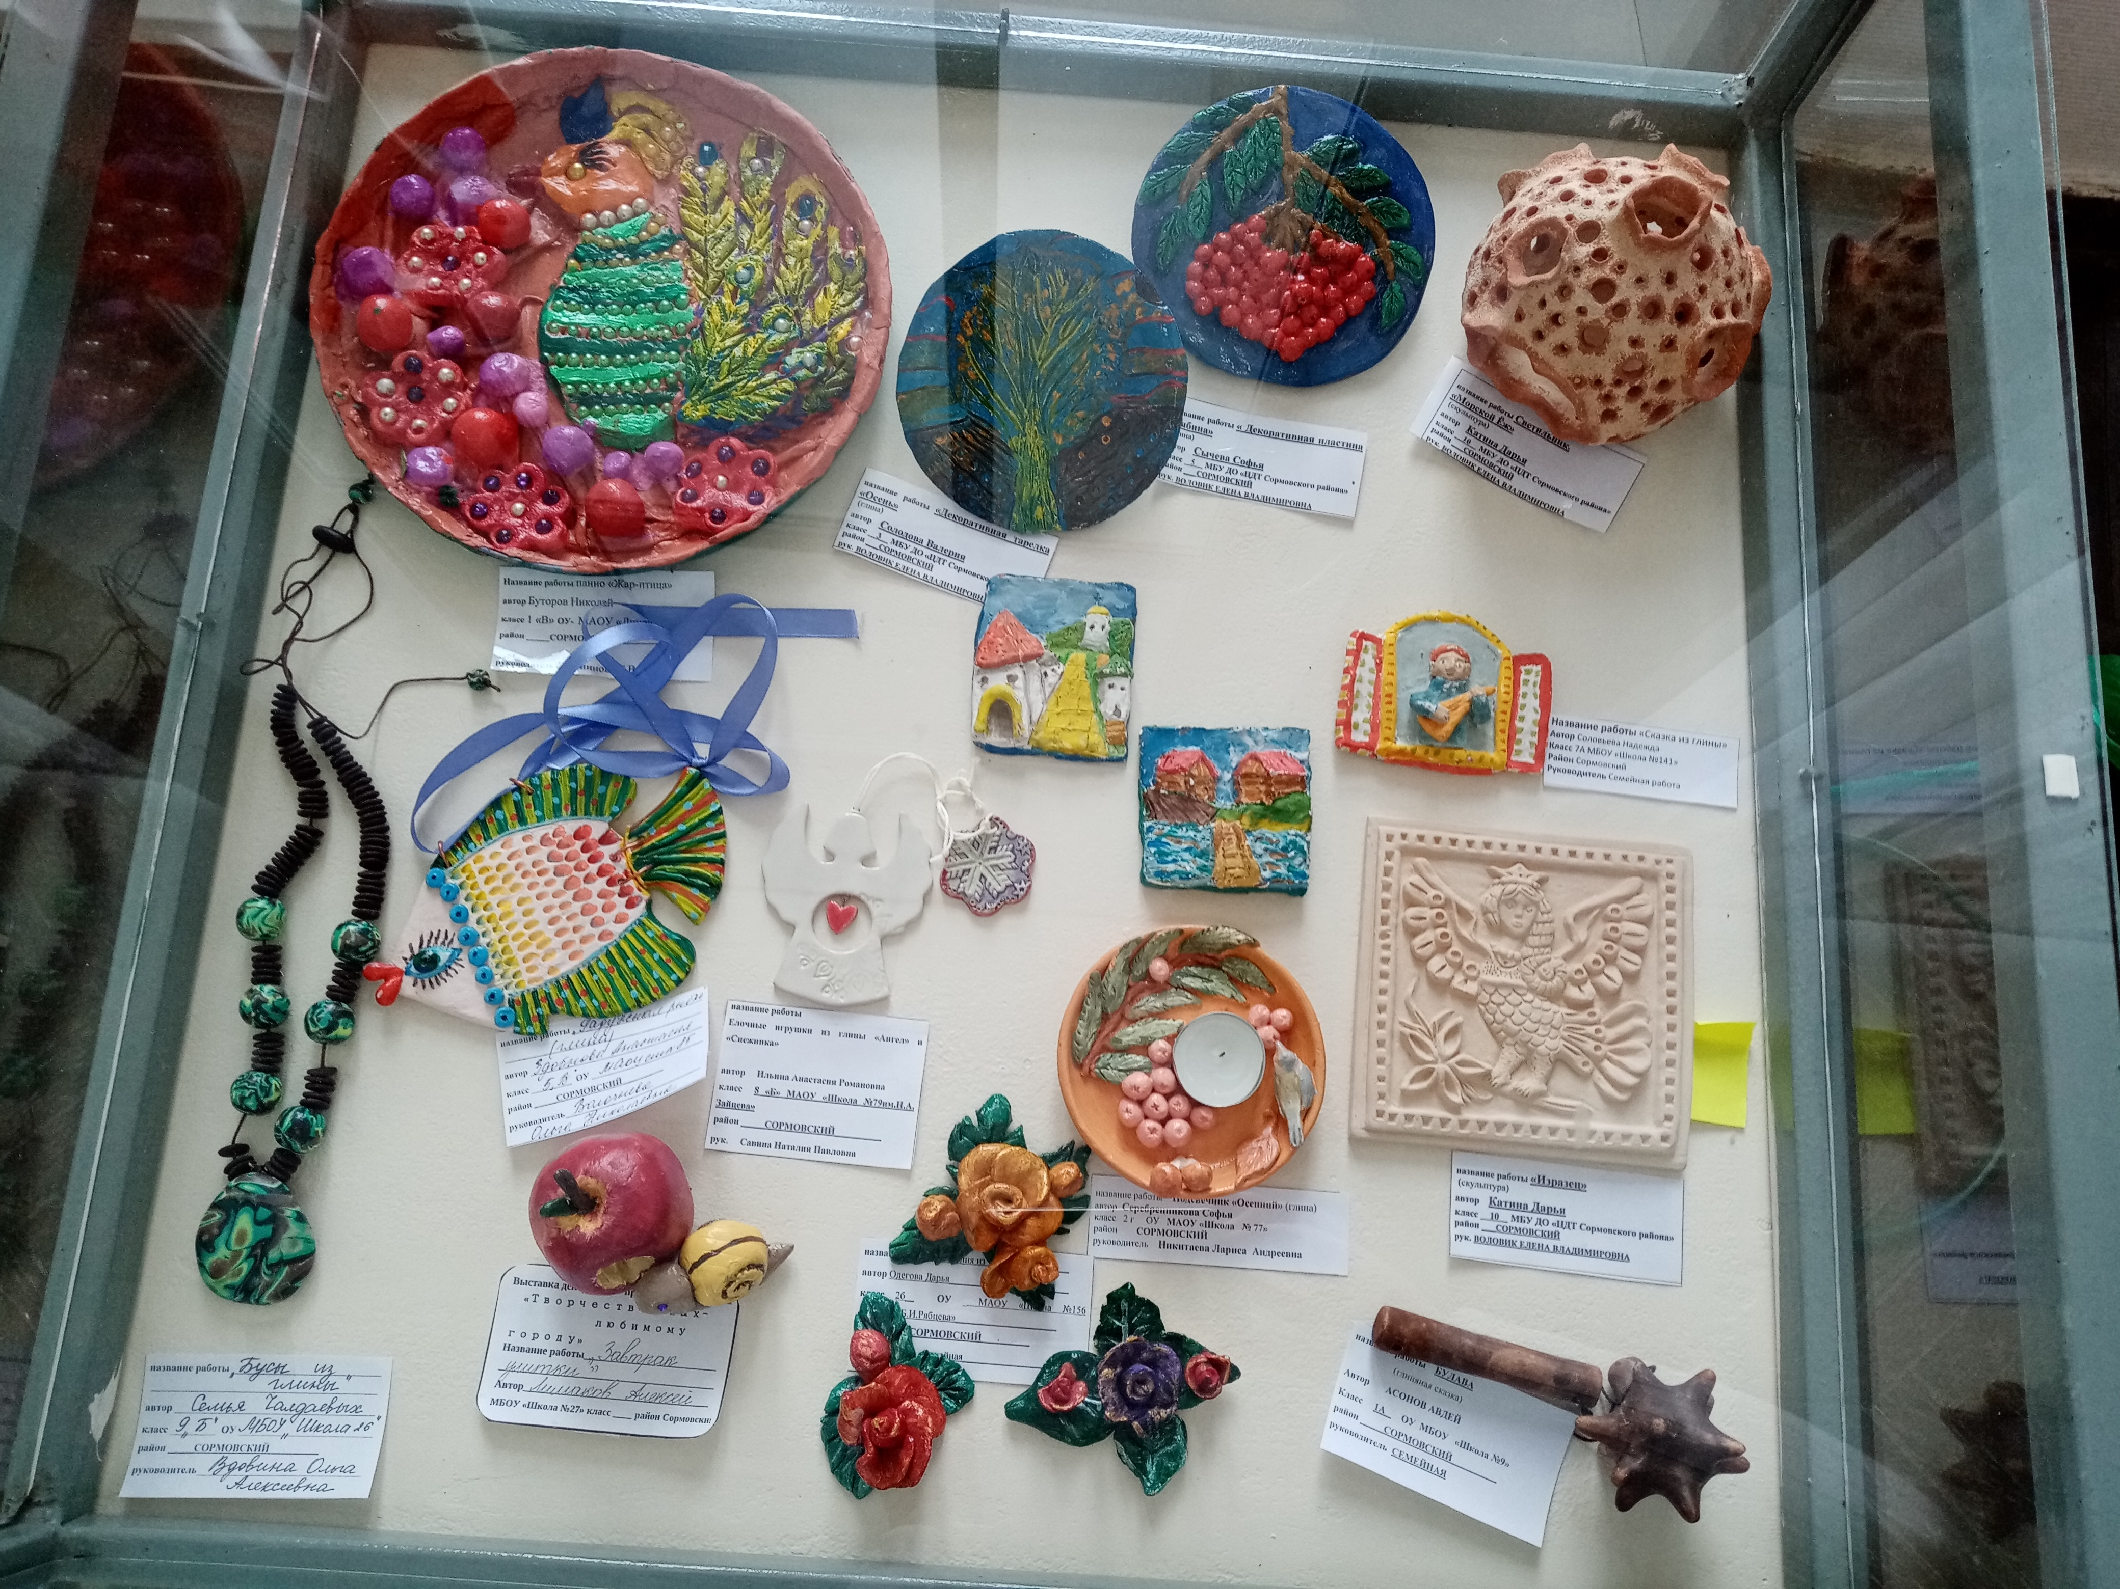
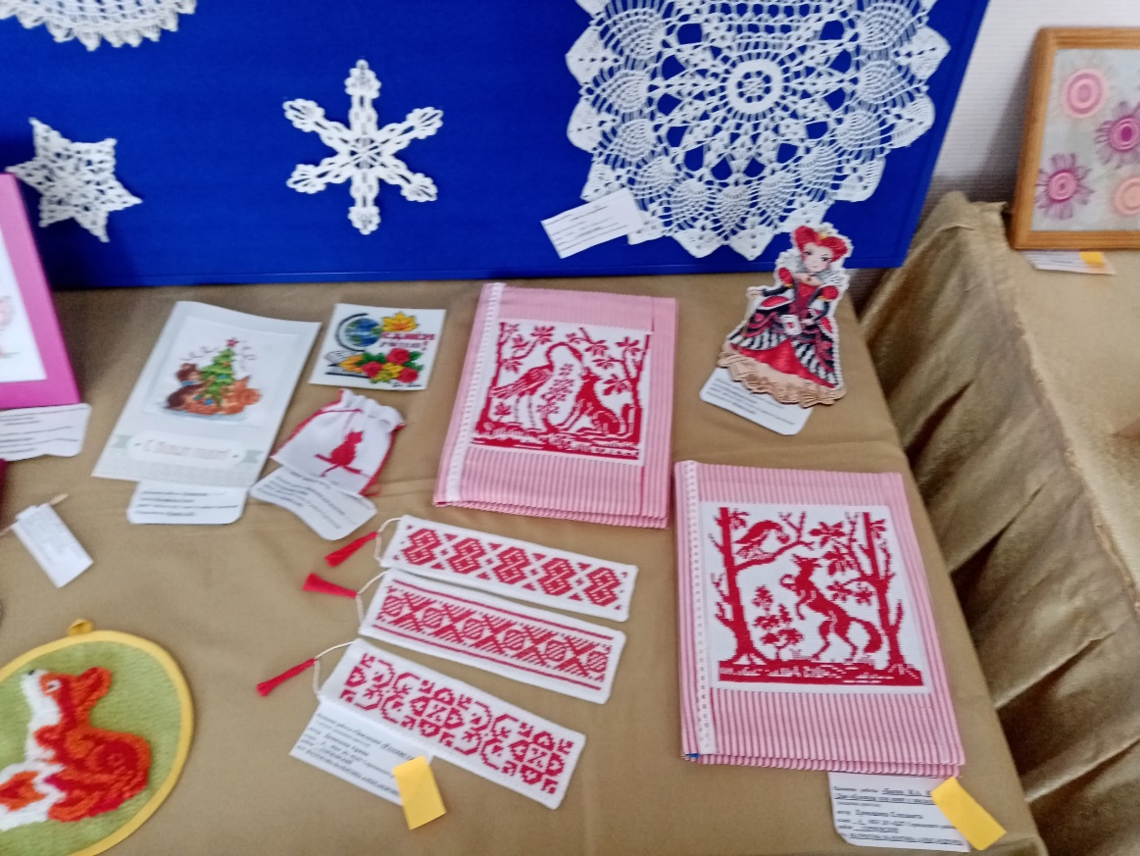
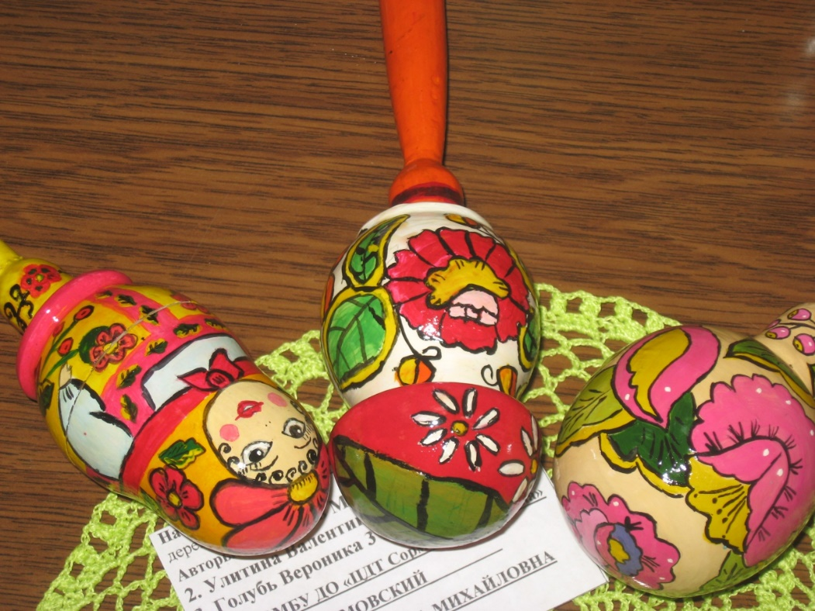
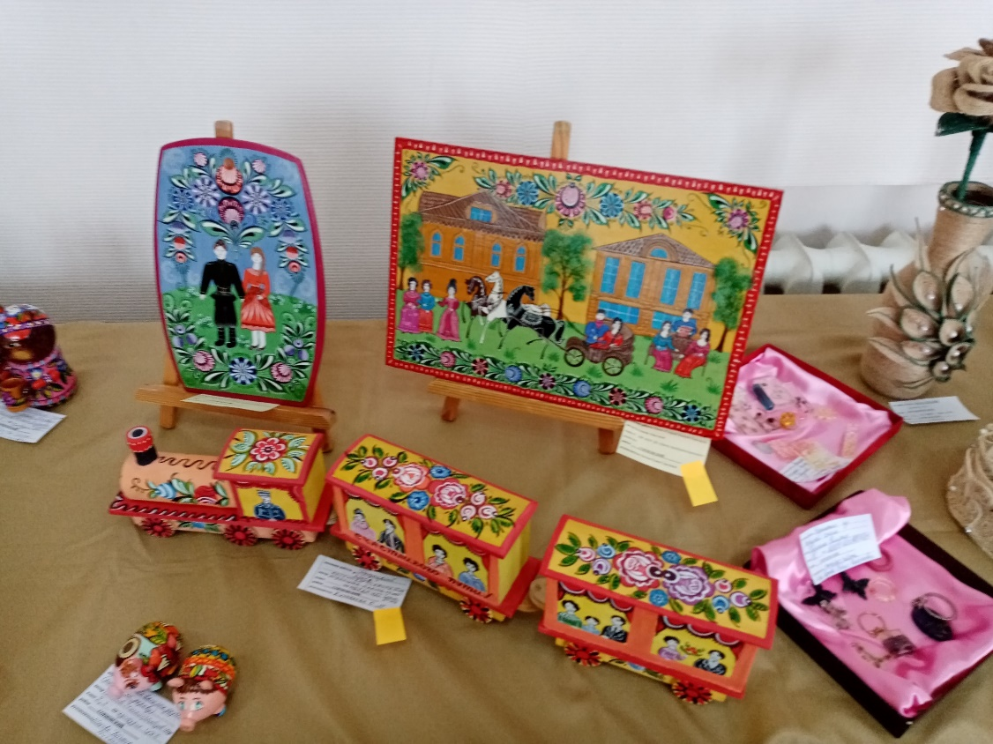
Участие в выставках района города и области
«Творчество юных любимому городу»

Slide 15
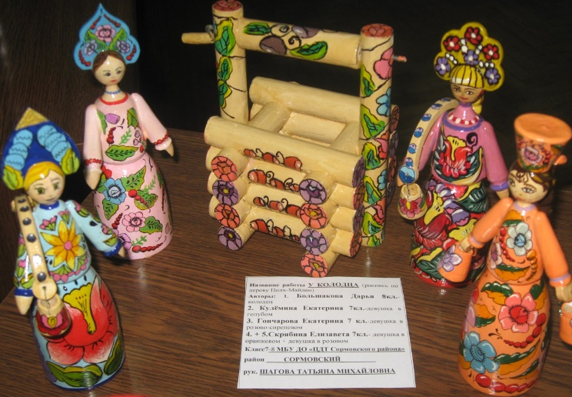
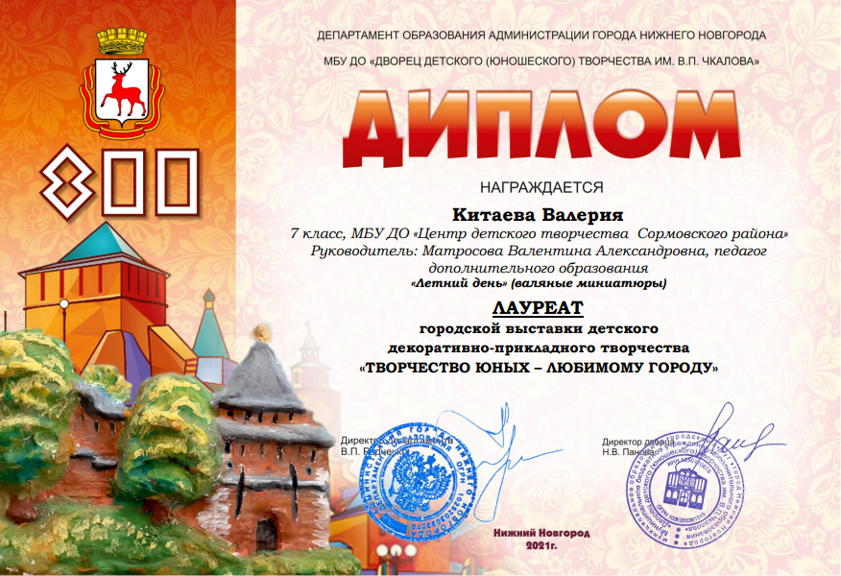
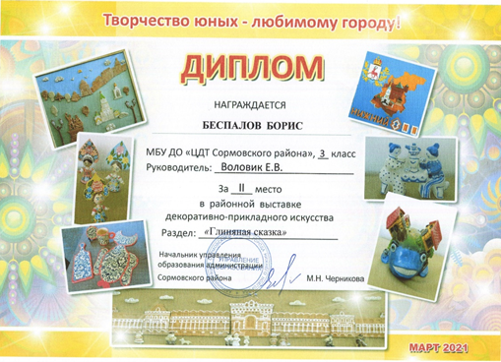
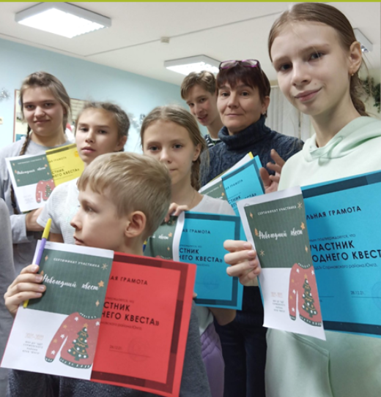

Slide 16
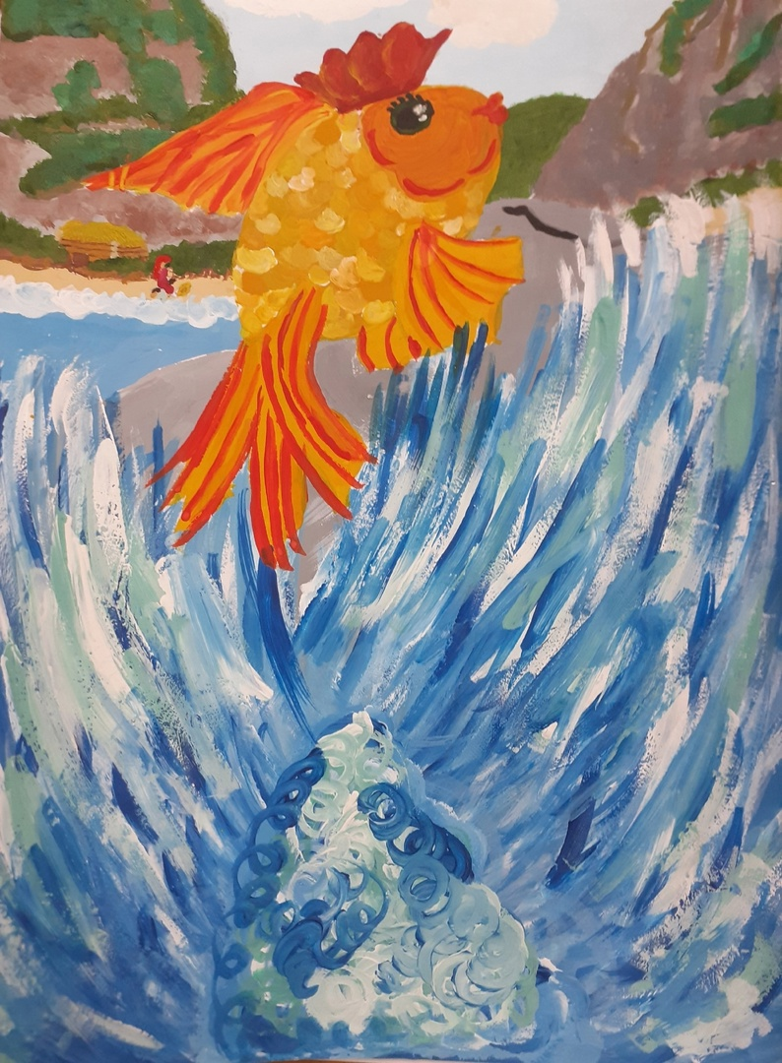
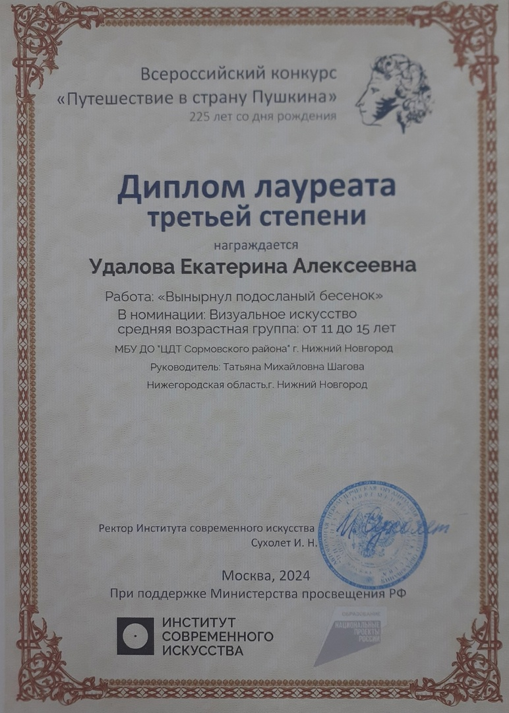
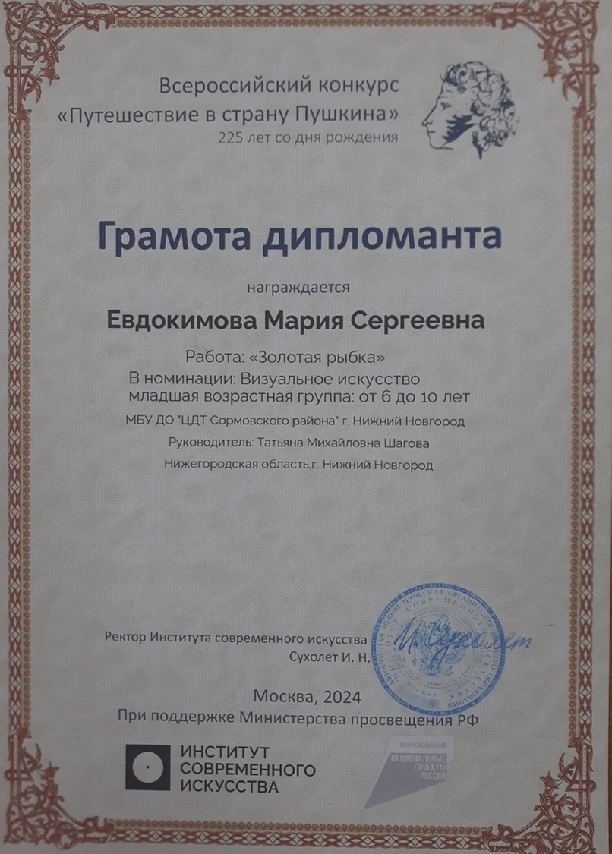
«Путешествие в страну Пушкина»

Slide 17
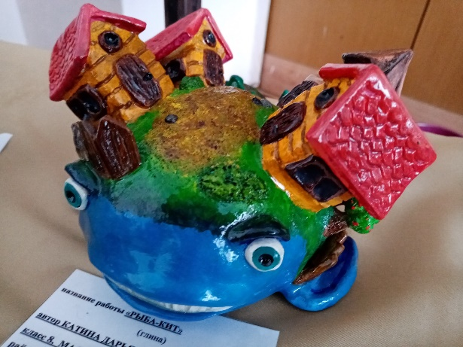
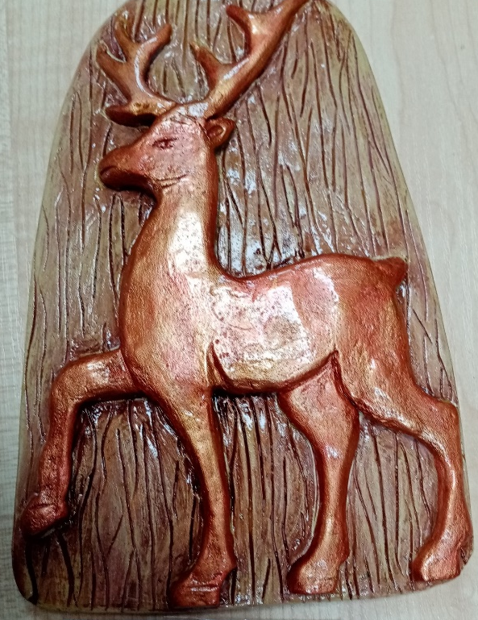
Городской интерактивный конкурс «Пластилиновая ворона»

Slide 18
«России верные сыны»

Slide 19
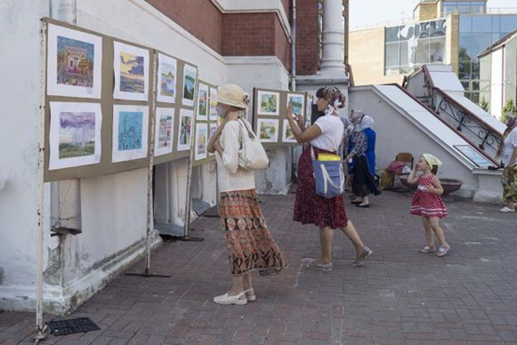
Епархиальные конкурсы «Свет рождественской звезды», «Пасха Красная»

Slide 20
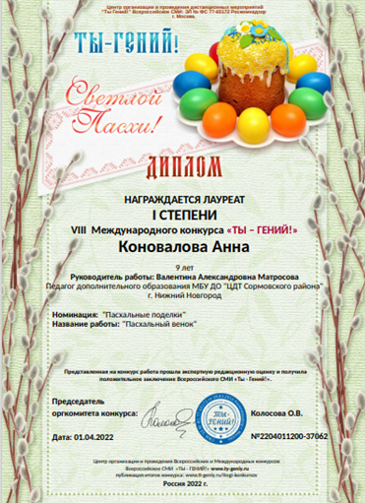
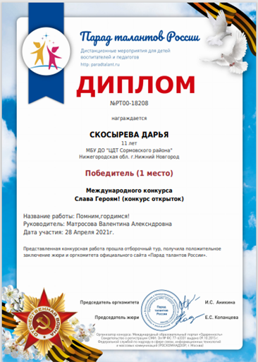
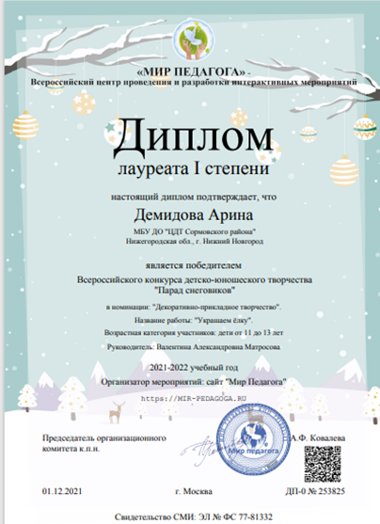
Дистанционные интернет-конкурсы
«Шантарам»,
« Рисуем Победу!», «Надежды России»,
«Мой успех»,
«Парад талантов России», «Мир педагога»,
«Ты-гений»,
«Продлёнка»
«Дом знаний»,
«Гордость страны»
и другие.

Slide 21
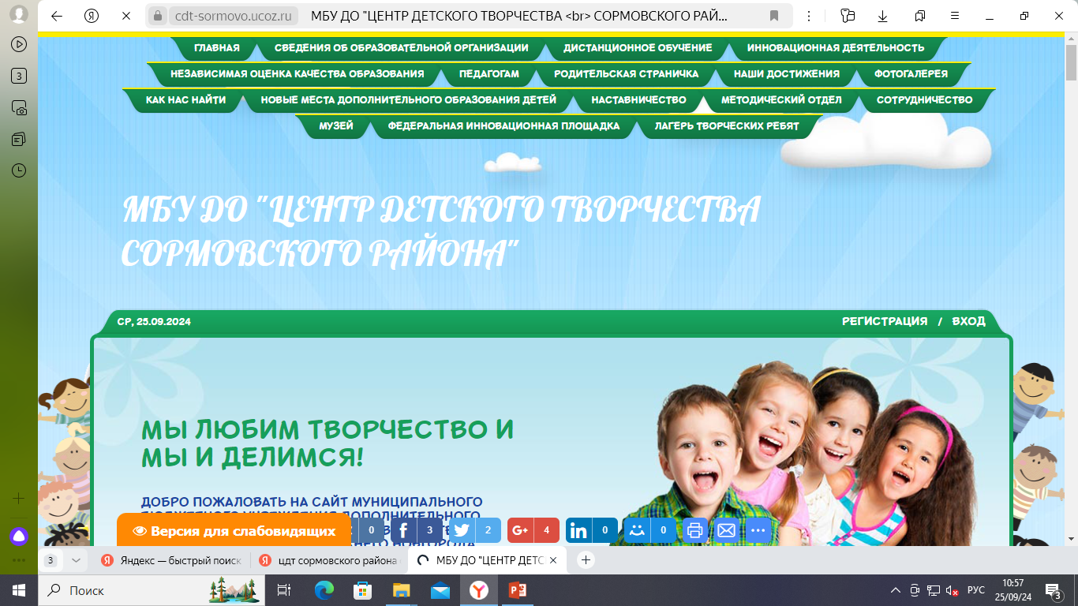
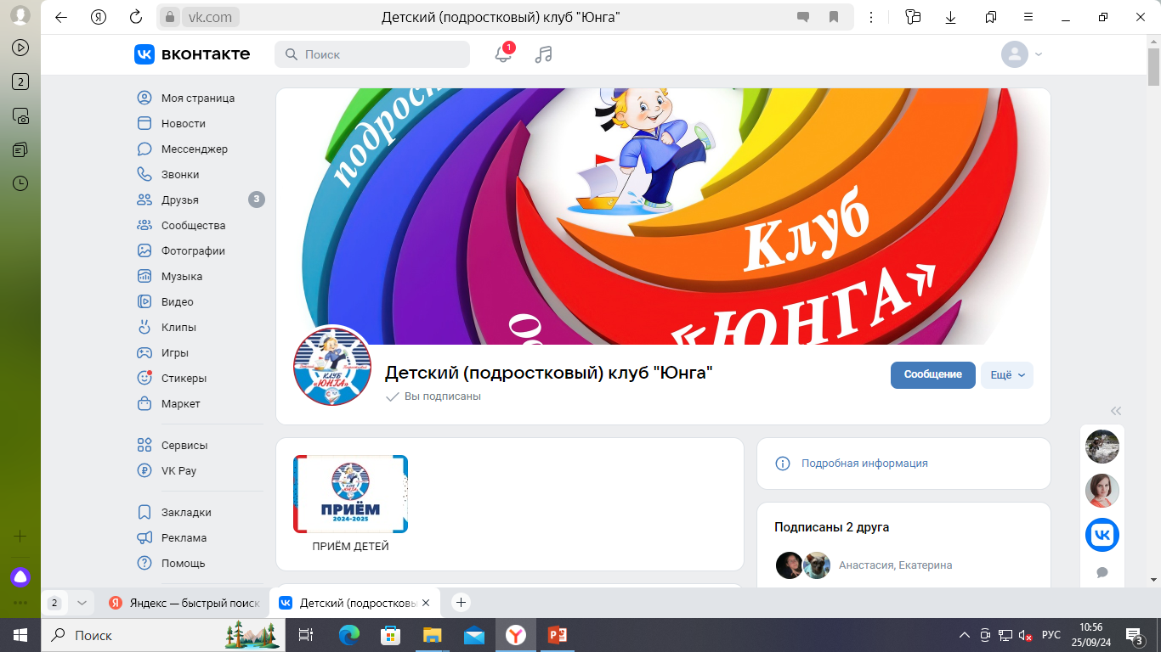
Демонстрация творческих достижений

Slide 22
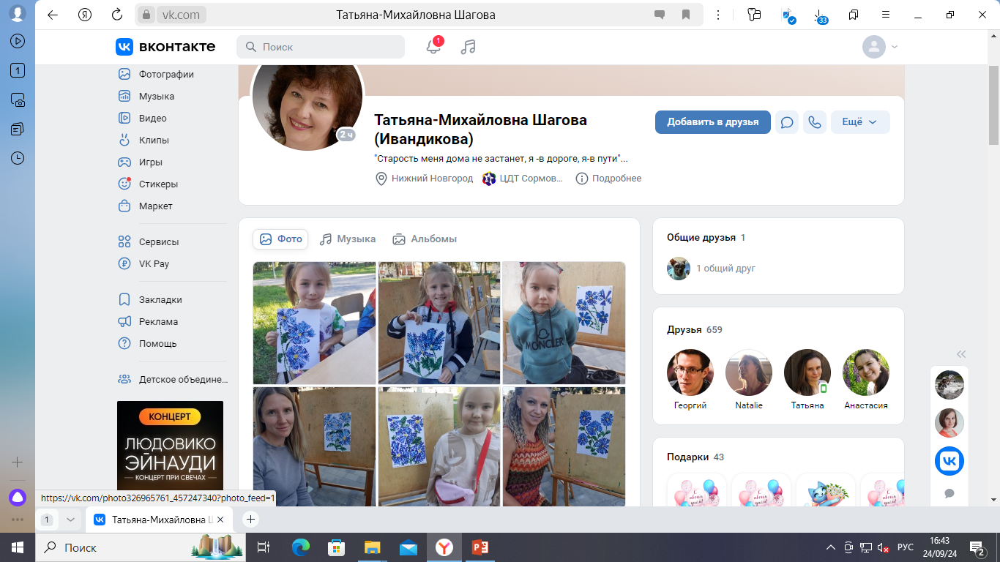
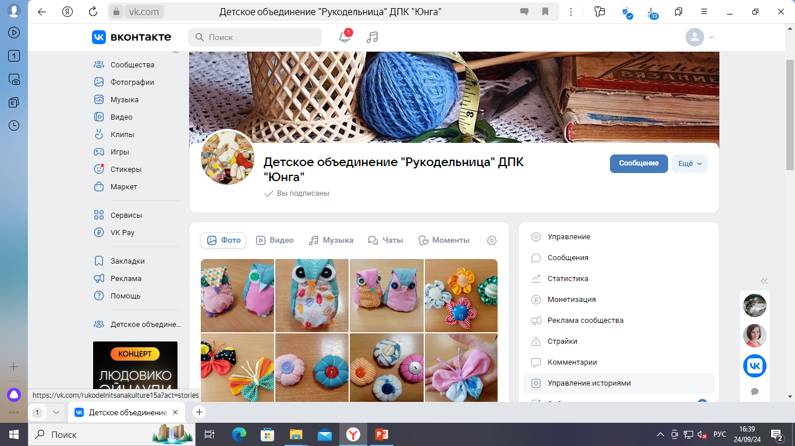
Личные страницы педагогов и коллективов в VK

Slide 23
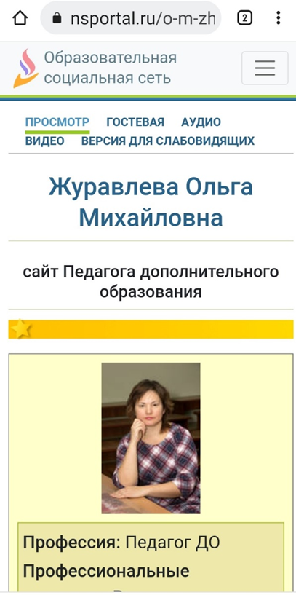
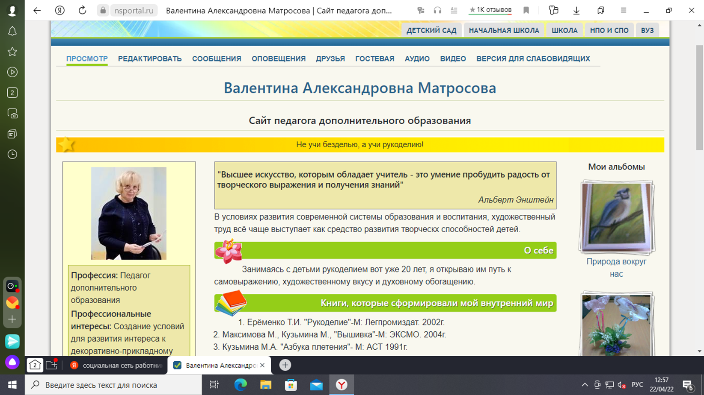
NSportal

Slide 24
Итог
Педагог должен стремиться к созданию особой культурно-образовательной среды, способствующей формированию общей культуры обучающихся, духовных и нравственных качеств личности, развитию творческих способностей детей через их собственную художественную деятельность в различных областях искусства.
Вера в возможности воспитанника, помноженная на мастерство родителей и педагогов, способна творить педагогические чудеса.

Slide 25
Интернет-источники
https://infourok.ru/sistema-raboti-pedagoga-dopolnitelnogo-obrazovaniya-po-podgotovke-k-uchastiyu-obuchayuschihsya-v-konkursah-festivalyah-vistavkah-2922412.html Система работы педагога дополнительного образования
https://multiurok.ru/files/metodika-podgotovki-i-provedeniia-vystavok.html Методика подготовки и проведения выставок
https://www.prodlenka.org/metodicheskie-razrabotki/263346-vystavochnaja-dejatelnostsredstvo-vyjavlenij Выставочная деятельность
https://io.nios.ru/articles2/92/2/podgotovka-detey-k-uchastiyu-v-tvorcheskih-konkursah-razlichnogo-urovnya Подготовка детей к участию в творческих конкурсах

